Slide 1
PROGRAMACIÓN DE SERVICIOS Y PROCESOS — TEMA 2: SEGURIDAD Y AUTENTICACIÓN
Autenticación
con JWT
4. Autenticación con JWT

Slide 2
Autenticación con JWT
Al terminar el apartado anterior, tus usuarios ya eran reales —persistidos en PostgreSQL, con la contraseña protegida por BCrypt—. Pero seguía quedando el problema señalado desde entonces: con HTTP Basic, cada petición volvía a mandar usuario y contraseña, aunque fuera solo codificados en Base64, no cifrados.
HTTP es un protocolo sin estado: cada petición llega sola, sin memoria de la anterior. El servidor no "recuerda" que hace un segundo te has autenticado. Hoy sustituyes eso por algo mejor.
Programación de Servicios y Procesos — Tema 2: Autenticación con JWT

Slide 3
Solución histórica 1: sesión en el servidor
El servidor, tras el login, guarda en su propia memoria (o en una base de datos de sesiones) quién eres, y te entrega una cookie con un identificador de sesión. En cada petición posterior, mandas esa cookie, y el servidor busca "¿quién es el dueño de esta sesión?".
Límite: el servidor tiene que guardar el estado de cada sesión activa. El problema aparece en cuanto tu aplicación corre en varias copias detrás de un balanceador de carga.
Programación de Servicios y Procesos — Tema 2: Autenticación con JWT

Slide 4
El balanceador rompe la sesión
🔑 Login
→
⚖️ Balanceador
→
🖥️ Servidor 1
guarda tu sesión
📨 Siguiente petición
→
⚖️ Balanceador
→
🖥️ Servidor 2
❌ no te reconoce
Tu sesión vive solo en la memoria del Servidor 1 — si la siguiente petición cae en el Servidor 2, es como si no hubieras iniciado sesión nunca.
Programación de Servicios y Procesos — Tema 2: Autenticación con JWT

Slide 5
Solución histórica 2: token autocontenido
El servidor no necesita guardar el estado de cada sesión. En el login, te entrega un token: un "carné" protegido criptográficamente que contiene, dentro de sí mismo, quién eres y qué puedes hacer. En cada petición posterior, presentas ese token, y el servidor puede validarlo sin consultar ningún almacén de sesiones.
Programación de Servicios y Procesos — Tema 2: Autenticación con JWT

Slide 6
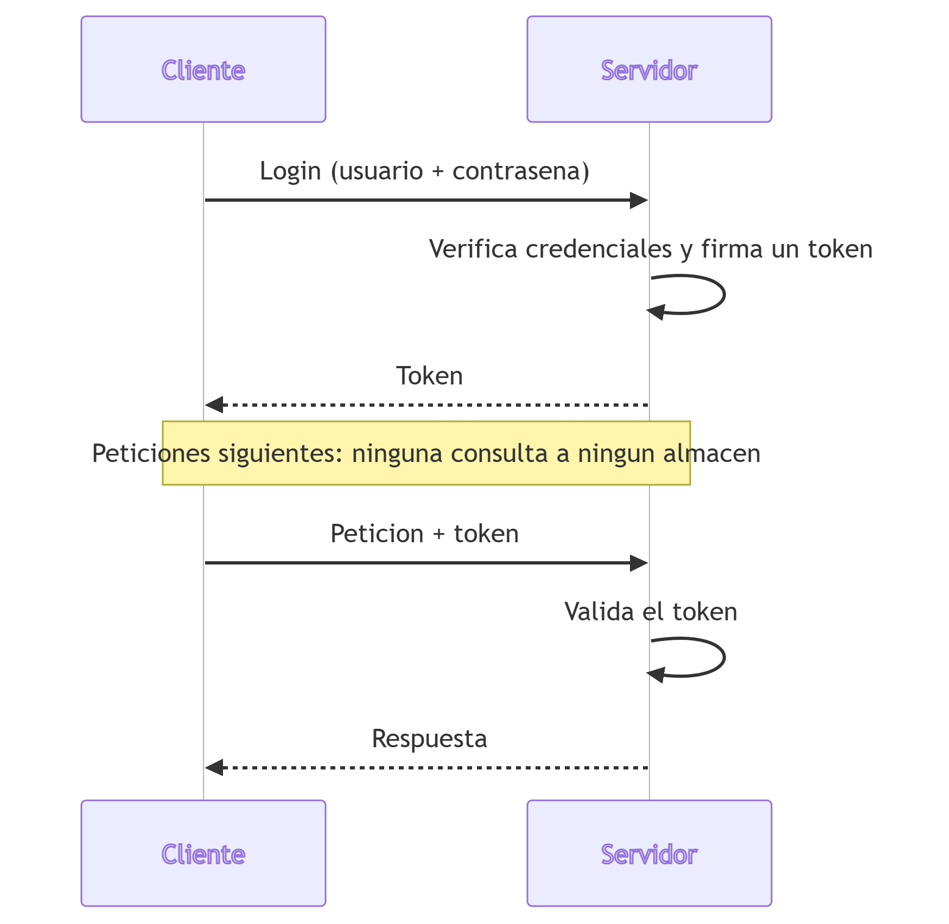
El flujo del token autocontenido
Programación de Servicios y Procesos — Tema 2: Autenticación con JWT

Slide 7
Lo que cambia es la frecuencia
El login sigue mandando usuario y contraseña — eso no desaparece, y ahí sigues expuesto igual que con HTTP Basic. Lo que cambia es la frecuencia: en vez de en todas las peticiones, viajan una única vez, contra un único endpoint (/login) que puedes proteger a fondo.
JWT (JSON Web Token) es el formato estándar de ese token autocontenido, y es lo que vas a implementar hoy: resuelve el problema de la sesión en servidor porque no hay que compartir ni coordinar un almacén entre copias de la aplicación.
Programación de Servicios y Procesos — Tema 2: Autenticación con JWT

Slide 8
Qué significa "firmado"
Firmar no es lo mismo que cifrar. Proteger un dato mediante una firma o un código de autenticación no oculta su contenido: sigue siendo legible por cualquiera. Lo que permite es comprobar que no se ha modificado y que fue generado por alguien que conocía la clave necesaria.
Utilizarás HMAC (Hash-based Message Authentication Code) con el algoritmo HS256: combina una función hash —SHA-256— con un secreto compartido. Solo quien conoce ese secreto puede generar un código válido.
Programación de Servicios y Procesos — Tema 2: Autenticación con JWT

Slide 9
HS256: un código MAC simétrico
Aunque habitualmente se hable de «firmar un JWT», HS256 utiliza técnicamente un código MAC simétrico: la misma clave sirve para generar y para verificar el token. Su finalidad es comprobar la integridad y autenticidad del mensaje, no proteger contraseñas como hace BCrypt.
Programación de Servicios y Procesos — Tema 2: Autenticación con JWT

Slide 10
Anatomía de un JWT
El JWT tiene tres partes separadas por puntos: header.payload.signature, codificadas mediante Base64URL:
eyJhbGciOiJIUzI1NiJ9.eyJzdWIiOiJhZG1pbiIsInJvbGVzIjpb...fQ.SflKxwRJ...
Parte | Qué contiene
header | Metadatos sobre la protección del token, como el algoritmo (alg).
payload | Los claims: los datos reales, quién eres y qué puedes hacer.
signature | El código HMAC calculado sobre header y payload, con el secreto del servidor.
Programación de Servicios y Procesos — Tema 2: Autenticación con JWT

Slide 11
Los claims del payload
{"sub": "admin", "roles": ["ADMIN"], "iat": 1730000000, "exp": 1730003600}
Campo | Qué es | ¿De dónde sale?
sub | Quién eres — el usuario autenticado | Estándar de JWT
iat | Cuándo se emitió el token (timestamp Unix) | Estándar de JWT
exp | Cuándo caduca el token | Estándar de JWT
roles | Qué puedes hacer — tus roles | Personalizado: lo añades tú
Programación de Servicios y Procesos — Tema 2: Autenticación con JWT

Slide 12
El contenido NO va cifrado
⚠ Dos escenarios que conviene no mezclar
Si alguien roba un token válido y lo reenvía tal cual, el servidor lo acepta como credencial válida — la firma no protege de esto, por eso necesitas HTTPS: cifra el transporte para que nadie pueda leer u obtener el token.
Si alguien intenta modificarlo o fabricar uno nuevo —por ejemplo, cambiando tu rol de USER a ADMIN—, ahí sí entra la firma: se calcula con HMAC y un secreto que solo conoce el servidor. Sin ese secreto, es computacionalmente inviable calcular un código válido.
Programación de Servicios y Procesos — Tema 2: Autenticación con JWT

Slide 13
El flujo completo, pieza a pieza
Antes de entrar en el código de cada pieza, aquí tienes el mapa completo: primero cómo se genera el token en el login, después cómo se valida ese mismo token en cada petición posterior. Los nombres son los mismos que verás en el código — vuelve a este mapa si te pierdes.
Programación de Servicios y Procesos — Tema 2: Autenticación con JWT

Slide 14
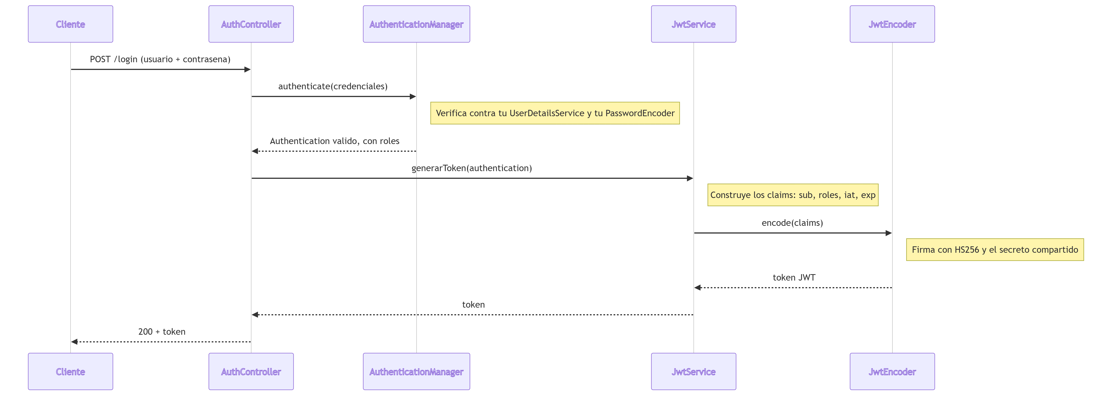
Generando el token en el login
Programación de Servicios y Procesos — Tema 2: Autenticación con JWT

Slide 15
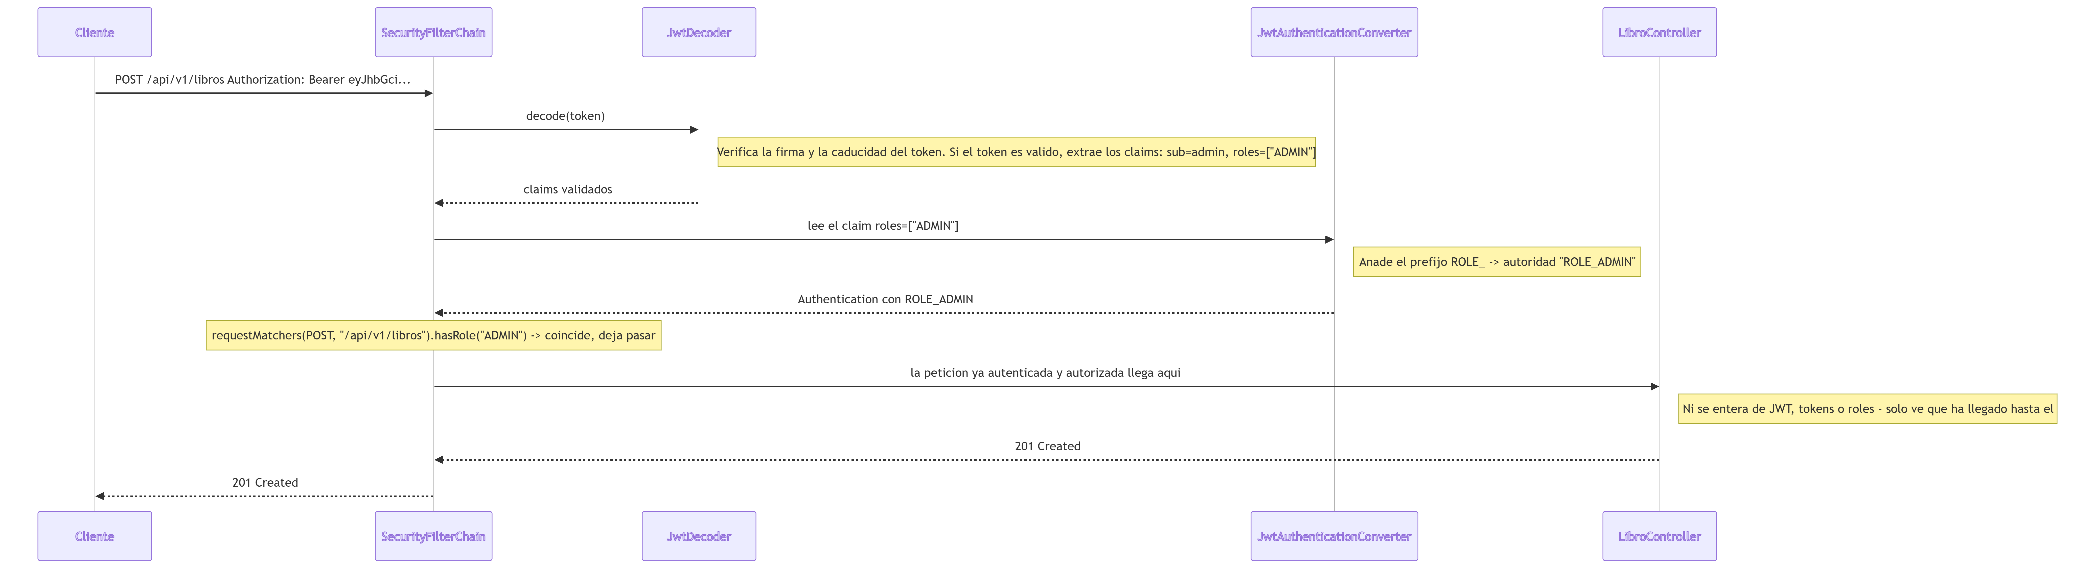
Validando el token en una petición posterior
Programación de Servicios y Procesos — Tema 2: Autenticación con JWT

Slide 16
SecurityFilterChain no genera la respuesta
SecurityFilterChain solo decide si la petición llega o no a tu controller. Si hasRole("ADMIN") coincide, la deja pasar sin más — tu LibroController ejecuta el mismo código que con HTTP Basic, sin saber nada de JWT—; si no coincide, la petición nunca llega, y es SecurityFilterChain quien responde con 403.
Si el token fuera de un usuario sin ADMIN, la firma seguiría siendo válida, pero la autoridad sería ROLE_USER: la firma certifica que el token es auténtico, no que tengas permiso para todo.
Programación de Servicios y Procesos — Tema 2: Autenticación con JWT

Slide 17
El secreto y los beans de SecurityConfig
JwtEncoder, JwtDecoder, JwtAuthenticationConverter... vienen de un starter que no habías necesitado hasta ahora:
<dependency>
<groupId>org.springframework.boot</groupId>
<artifactId>spring-boot-starter-oauth2-resource-server</artifactId>
</dependency>
JwtEncoder firma tokens nuevos; JwtDecoder verifica los que llegan. Ambos necesitan la misma clave: el secreto con el que se calcula la firma HMAC — el mismo en los dos lados.
Programación de Servicios y Procesos — Tema 2: Autenticación con JWT

Slide 18
Los beans JwtEncoder y JwtDecoder
@Value("${libreria.jwt.secret}")
private String jwtSecret;
@Bean
public JwtEncoder jwtEncoder() {
return new NimbusJwtEncoder(new ImmutableSecret<>(jwtSecret.getBytes(StandardCharsets.UTF_8)));
}
@Bean
public JwtDecoder jwtDecoder() {
SecretKeySpec secretKey = new SecretKeySpec(jwtSecret.getBytes(StandardCharsets.UTF_8), "HmacSHA256");
return NimbusJwtDecoder.withSecretKey(secretKey).macAlgorithm(MacAlgorithm.HS256).build();
}
Programación de Servicios y Procesos — Tema 2: Autenticación con JWT

Slide 19
El secreto tiene que ser largo y aleatorio
⚠ HS256 requiere al menos 256 bits (32 bytes)
Como en este código conviertes directamente el texto a bytes UTF-8, una cadena ASCII de 32 caracteres ocupa esos 32 bytes mínimos. La longitud no basta por sí sola: "aaaaaaaaaaaaaaaaaaaaaaaaaaaaaaaa" tiene 32 caracteres, pero sigue siendo predecible. Utiliza una cadena generada aleatoriamente y guardada fuera del repositorio.
Una clave demasiado corta será rechazada cuando la biblioteca intente utilizarla para firmar o validar el token.
Programación de Servicios y Procesos — Tema 2: Autenticación con JWT

Slide 20
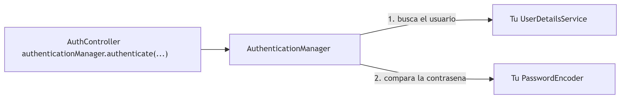
AuthenticationManager: qué hace por debajo
Recibe unas credenciales todavía sin comprobar y, si son correctas, devuelve un Authentication ya validado. Por debajo usa dos piezas que ya tienes en tu contexto:
Programación de Servicios y Procesos — Tema 2: Autenticación con JWT

Slide 21
Exponerlo como bean inyectable
Spring Security construye internamente el AuthenticationManager, pero no lo publica como bean por su cuenta. AuthenticationConfiguration.getAuthenticationManager() es la forma soportada de pedírsela:
@Bean
public AuthenticationManager authenticationManager(AuthenticationConfiguration configuration)
throws Exception {
return configuration.getAuthenticationManager();
}
Programación de Servicios y Procesos — Tema 2: Autenticación con JWT

Slide 22
Generar el token: JwtService
@Service
@RequiredArgsConstructor
public class JwtService {
private final JwtEncoder jwtEncoder;
@Value("${libreria.jwt.expiration-minutes}")
private long expirationMinutes;
public String generarToken(Authentication authentication) {
Instant ahora = Instant.now();
List<String> roles = authentication.getAuthorities().stream()
.map(GrantedAuthority::getAuthority)
.filter(a -> a.startsWith("ROLE_"))
.map(a -> a.replace("ROLE_", ""))
.toList();
JwtClaimsSet claims = JwtClaimsSet.builder()
.issuer("libreria").issuedAt(ahora)
.expiresAt(ahora.plusSeconds(expirationMinutes * 60))
.subject(authentication.getName()).claim("roles", roles).build();
JwsHeader jwsHeader = JwsHeader.with(MacAlgorithm.HS256).build();
return jwtEncoder.encode(JwtEncoderParameters.from(jwsHeader, claims)).getTokenValue();
}
}
Programación de Servicios y Procesos — Tema 2: Autenticación con JWT

Slide 23
Qué construye JwtService
Ese Authentication es el mismo del diagrama de antes: te lo entrega authenticationManager.authenticate(...). Los claims son los datos que viajan dentro del token: subject (quién eres), roles (qué puedes hacer), issuedAt/expiresAt (cuándo se emitió y caduca). jwtEncoder.encode(...) firma todo con HS256 y el secreto configurado.
getExpiresInSeconds() expresa esa duración en segundos, para que el cliente sepa cuánto le queda de validez sin decodificar el token.
Programación de Servicios y Procesos — Tema 2: Autenticación con JWT

Slide 24
El endpoint de login: DTOs
public record LoginRequestDTO(
@NotBlank(message = "El nombre de usuario no puede estar vacío") String username,
@NotBlank(message = "La contraseña no puede estar vacía") String password
) {}
public record LoginResponseDTO(String accessToken, String tokenType, long expiresInSeconds) {}
LoginResponseDTO no llama a su campo token a secas, sino accessToken; tokenType viaja siempre como "Bearer", el prefijo que el cliente antepondrá en la cabecera Authorization.
Programación de Servicios y Procesos — Tema 2: Autenticación con JWT

Slide 25
AuthController.login(...)
@PostMapping("/login")
public ResponseEntity<LoginResponseDTO> login(@Valid @RequestBody LoginRequestDTO dto) {
Authentication authentication = authenticationManager.authenticate(
new UsernamePasswordAuthenticationToken(dto.username(), dto.password())
);
String token = jwtService.generarToken(authentication);
return ResponseEntity.ok(new LoginResponseDTO(token, "Bearer", jwtService.getExpiresInSeconds()));
}
authenticationManager.authenticate(...) dispara la verificación (tu UserDetailsService + tu PasswordEncoder). Si son correctas, devuelve el Authentication; si no, lanza una AuthenticationException.
Programación de Servicios y Procesos — Tema 2: Autenticación con JWT

Slide 26
Una diferencia importante con el 401 de HTTP Basic
El 401 de HTTP Basic nunca llegaba a tu GlobalExceptionHandler —lo generaba un filtro, antes del DispatcherServlet—. Esta excepción es distinta: authenticate(...) se llama dentro de tu propio método de controller, no en ningún filtro, así que sí pasa por el ciclo normal de Spring MVC.
Programación de Servicios y Procesos — Tema 2: Autenticación con JWT

Slide 27
Un sexto @ExceptionHandler
@ExceptionHandler(AuthenticationException.class)
public ResponseEntity<ErrorResponse> handleAuthenticationException(
AuthenticationException ex, HttpServletRequest request) {
ErrorResponse response = new ErrorResponse(
LocalDateTime.now().toString(), 401, "No autenticado",
"Usuario o contraseña incorrectos", request.getRequestURI());
return ResponseEntity.status(HttpStatus.UNAUTHORIZED).body(response);
}
Añádelo a la misma clase de siempre, junto a los otros cinco. Es un caso distinto al AuthenticationEntryPoint de la Actividad 2.2, aunque los dos acaben resolviendo un 401.
Programación de Servicios y Procesos — Tema 2: Autenticación con JWT

Slide 28
AuthenticationEntryPoint vs. este @ExceptionHandler
 | AuthenticationEntryPoint (2.2) | Este @ExceptionHandler (hoy)
¿Quién genera el fallo? | Spring Security, en un filtro, antes de cualquier controller | Tu propio código, dentro de AuthController.login(...)
¿Llega a un controller? | No — se corta antes | Sí — la ruta es permitAll(), y falla ya dentro
¿Pasa por DispatcherServlet? | No | Sí
Programación de Servicios y Procesos — Tema 2: Autenticación con JWT

Slide 29
El cambio de modo en SecurityConfig
@Bean
public SecurityFilterChain securityFilterChain(HttpSecurity http,
AuthenticationEntryPoint customAuthenticationEntryPoint) throws Exception {
return http
.sessionManagement(session -> session.sessionCreationPolicy(SessionCreationPolicy.STATELESS))
.authorizeHttpRequests(auth -> auth
.requestMatchers(POST, "/api/v1/auth/register", "/api/v1/auth/login").permitAll()
.requestMatchers(GET, "/api/v1/libros/**").permitAll()
.requestMatchers("/v3/api-docs/**", "/swagger-ui/**", "/documentacion").permitAll()
.anyRequest().authenticated()
)
.exceptionHandling(ex -> ex.authenticationEntryPoint(customAuthenticationEntryPoint))
.csrf(AbstractHttpConfigurer::disable)
.oauth2ResourceServer(oauth2 -> oauth2.jwt(jwt -> jwt.jwtAuthenticationConverter(jwtAuthenticationConverter())))
.httpBasic(AbstractHttpConfigurer::disable)
.build();
}
Programación de Servicios y Procesos — Tema 2: Autenticación con JWT

Slide 30
STATELESS, oauth2ResourceServer, httpBasic disable
SessionCreationPolicy.STATELESS: consecuencia directa de usar tokens autocontenidos — con JWT no hace falta que el servidor guarde ninguna sesión.
oauth2ResourceServer(oauth2 -> oauth2.jwt(...)) activa la autenticación mediante JWT en las peticiones con token Bearer, usando el JwtDecoder configurado.
httpBasic(AbstractHttpConfigurer::disable) retira oficialmente el mecanismo provisional: JWT es ahora el único mecanismo de autenticación.
La regla de /v3/api-docs/**, /swagger-ui/** y /documentacion es nueva: sin ella, el navegador no podría ni cargar la documentación bajo STATELESS.
Programación de Servicios y Procesos — Tema 2: Autenticación con JWT

Slide 31
JwtAuthenticationConverter: tus roles, no scope
Por defecto, Spring espera los roles en un claim scope o scp — el habitual en OAuth2. Tú los guardas en un claim propio, roles:
@Bean
public JwtAuthenticationConverter jwtAuthenticationConverter() {
JwtGrantedAuthoritiesConverter authoritiesConverter = new JwtGrantedAuthoritiesConverter();
authoritiesConverter.setAuthoritiesClaimName("roles");
authoritiesConverter.setAuthorityPrefix("ROLE_");
JwtAuthenticationConverter authenticationConverter = new JwtAuthenticationConverter();
authenticationConverter.setJwtGrantedAuthoritiesConverter(authoritiesConverter);
return authenticationConverter;
}
setAuthorityPrefix("ROLE_") reconstruye el prefijo que JwtService te quitó al generar el token, para no guardarlo por duplicado dentro del JWT.
Programación de Servicios y Procesos — Tema 2: Autenticación con JWT

Slide 32
GET /api/v1/auth/me
@GetMapping("/me")
public ResponseEntity<AuthMeResponse> getCurrentUser() {
Authentication authentication = SecurityContextHolder.getContext().getAuthentication();
// construir la respuesta con authentication.getName() y sus roles
}
Un endpoint sencillo para verificar qué información viaja dentro de tu propio token: útil tanto para probar como para entender qué sabe el servidor de ti en cada petición autenticada.
Programación de Servicios y Procesos — Tema 2: Autenticación con JWT

Slide 33
Configurar "Authorize" en Swagger para Bearer
@Bean
public OpenAPI libreriaOpenAPI() {
final String esquema = "bearerAuth";
return new OpenAPI()
.info(new Info().title("Mi librería").version("v1"))
.components(new Components()
.addSecuritySchemes(esquema, new SecurityScheme()
.type(SecurityScheme.Type.HTTP)
.scheme("bearer").bearerFormat("JWT")))
.addSecurityItem(new SecurityRequirement().addList(esquema));
}
addSecuritySchemes(...) define el esquema solo para que Swagger sepa cómo mostrarlo, no cambia nada del backend; addSecurityItem(...) lo aplica por defecto a todos los endpoints.
Programación de Servicios y Procesos — Tema 2: Autenticación con JWT

Slide 34
Cómo se prueba en Swagger UI
Reinicia, entra en /documentacion, busca POST /api/v1/auth/login y pruébalo con "Try it out" — sin pulsar "Authorize" antes, no lo necesita.
Copia el accessToken de la respuesta.
Pulsa "Authorize", pega el token (sin escribir Bearer, Swagger lo añade solo) y prueba cualquier endpoint protegido con "Try it out".
Programación de Servicios y Procesos — Tema 2: Autenticación con JWT

Slide 35
HTTPS: lo que JWT resuelve y lo que no
JWT evita reenviar la contraseña en cada petición — un avance real. Pero el canal en sí sigue siendo el mismo: si no hay HTTPS, tanto el login como el propio token viajan en claro por la red. La firma del JWT garantiza integridad, no confidencialidad del transporte — son dos cosas distintas.
HTTPS añade esa confidencialidad cifrando el canal con TLS. En desarrollo se suele usar un certificado autofirmado; en producción lo emite una CA reconocida, o se delega a un proxy/gateway. El resto de este curso sigue trabajando sin HTTPS, por simplificación deliberada.
Programación de Servicios y Procesos — Tema 2: Autenticación con JWT

Slide 36
Lo que JWT tampoco resuelve: revocar un token
Si un usuario cierra sesión, o un administrador quiere echarlo ahora mismo, ¿cómo se invalida su token? Con JWT tal y como lo has construido, no se puede: el servidor no guarda ningún registro de qué tokens ha emitido, así que un token firmado sigue siendo válido hasta que caduca por su cuenta (exp).
Marcar un usuario como activo = false impide que vuelva a autenticarse, pero no invalida un JWT que ya tenía emitido. En un proyecto real: lista negra de tokens revocados, o tokens de vida muy corta + refresh token.
Programación de Servicios y Procesos — Tema 2: Autenticación con JWT

Slide 37
Ideas clave
HTTP es sin estado; la sesión en servidor (cookie + almacén) y el token autocontenido (JWT) son las dos soluciones clásicas para "recordar quién eres".
Proteger ≠ cifrar: el contenido de un JWT es legible, pero HMAC permite detectar modificaciones y comprobar que fue generado con el secreto compartido.
El JWT tiene tres partes (header.payload.signature); los claims del payload llevan quién eres, tus roles y la expiración.
SessionCreationPolicy.STATELESS + oauth2ResourceServer(...).jwt(...) activan la validación automática de JWT; httpBasic(disable) retira el mecanismo provisional.
Programación de Servicios y Procesos — Tema 2: Autenticación con JWT

Slide 38
Ideas clave (cont.)
Spring construye internamente el AuthenticationManager, pero hay que exponerlo como bean para inyectarlo; el JwtAuthenticationConverter es propio porque tus roles están en el claim roles, no en scope/scp.
JWT resuelve el reenvío de contraseña en cada petición, pero no sustituye a HTTPS — la firma da integridad, no confidencialidad del canal.
authenticate(...) se llama dentro de tu controller, no en un filtro — su excepción sí llega a tu GlobalExceptionHandler, a diferencia del 401 de HTTP Basic.
JWT tampoco resuelve la revocación: un token firmado es válido hasta que caduca — se aborda con listas negras o tokens de vida corta + refresh token, ninguna implementada en este curso.
Programación de Servicios y Procesos — Tema 2: Autenticación con JWT

